Slide 2


Domina tus datos:
Fundamentos de EDA para Machine Learning
https://www.linkedin.com/in/luismaeduardo/
https://github.com/eddindata

Slide 3

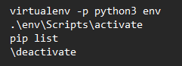
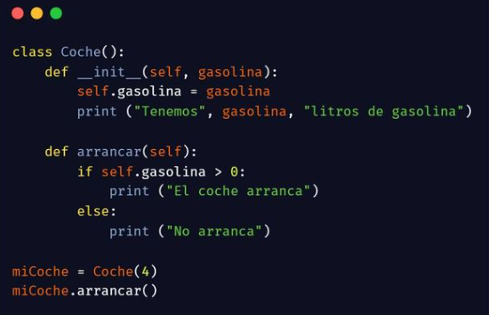
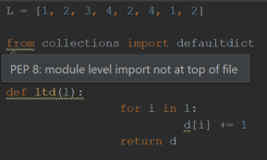
Recomendaciones
VSCode
Virtualenv
POO
PEP 8

Slide 4
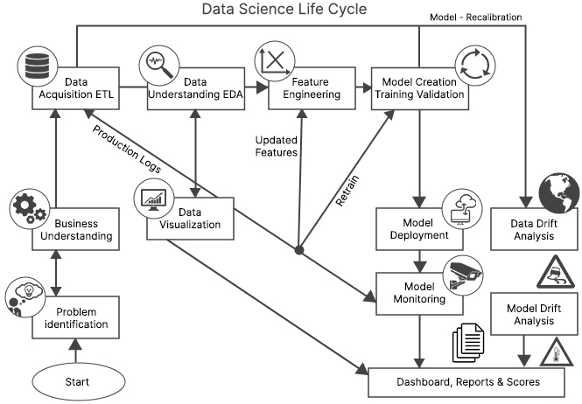
Análisis Exploratorio de Datos
https://unstop.com/blog/data-science-life-cycle

Slide 5
Análisis Exploratorio de Datos
Definición
Objetivos
Técnica utilizada para comprender, analizar y resumir las características de un conjunto de datos antes de realizar un modelado más avanzado.
Análisis preliminar de Variables y métodos estadísticos.
Limpieza y pre procesamiento de datos.
Análisis de Variables y métodos estadísticos.

Slide 6
Análisis de Variables y métodos estadísticos.

Slide 7
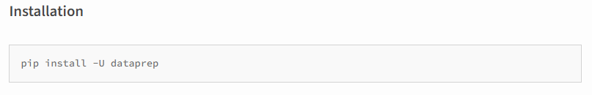
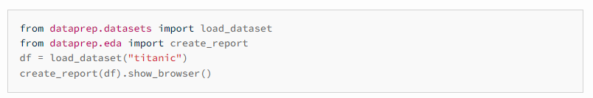
DataPrep

Slide 8
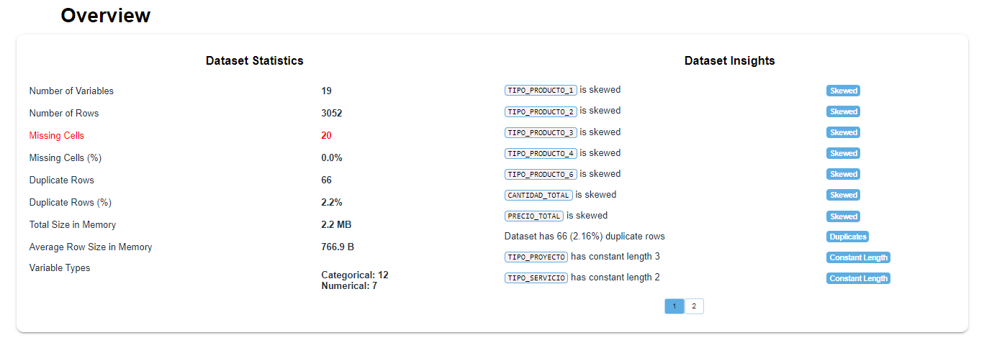
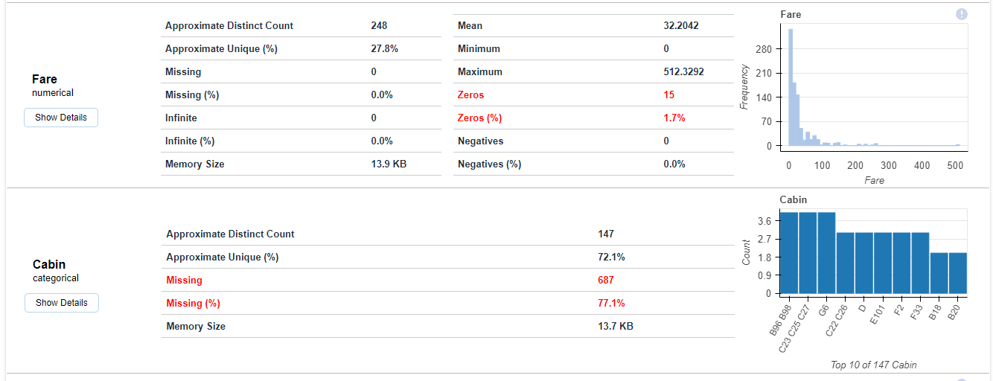
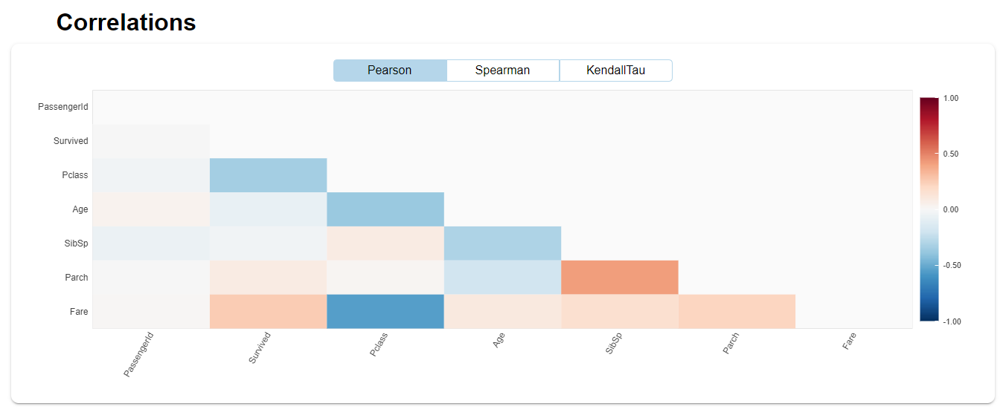
DataPrep
https://docs.dataprep.ai/_downloads/1a61c6aebb3ecbe9dc9742bd6ca78ddb/titanic_dp.html

Slide 9
Limpieza y pre procesamiento de datos.

Slide 10


Slide 11

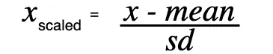
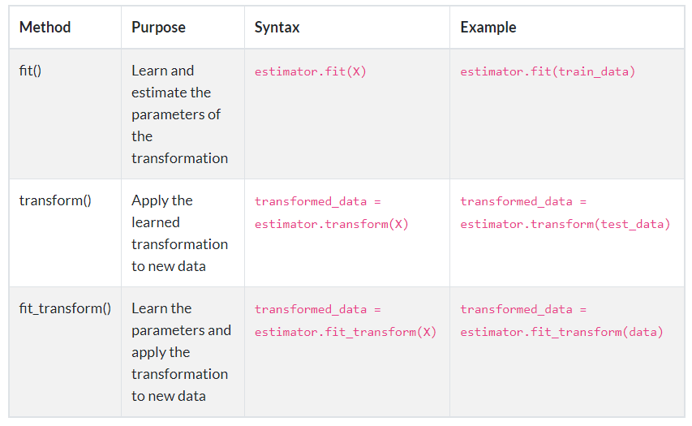
¿Pero, por qué?
https://www.analyticsvidhya.com/blog/2021/04/difference-between-fit-transform-fit_transform-methods-in-scikit-learn-with-python-code/

Slide 12

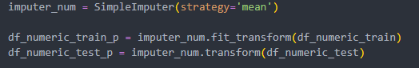
¿Pero, por qué…!?

Slide 13
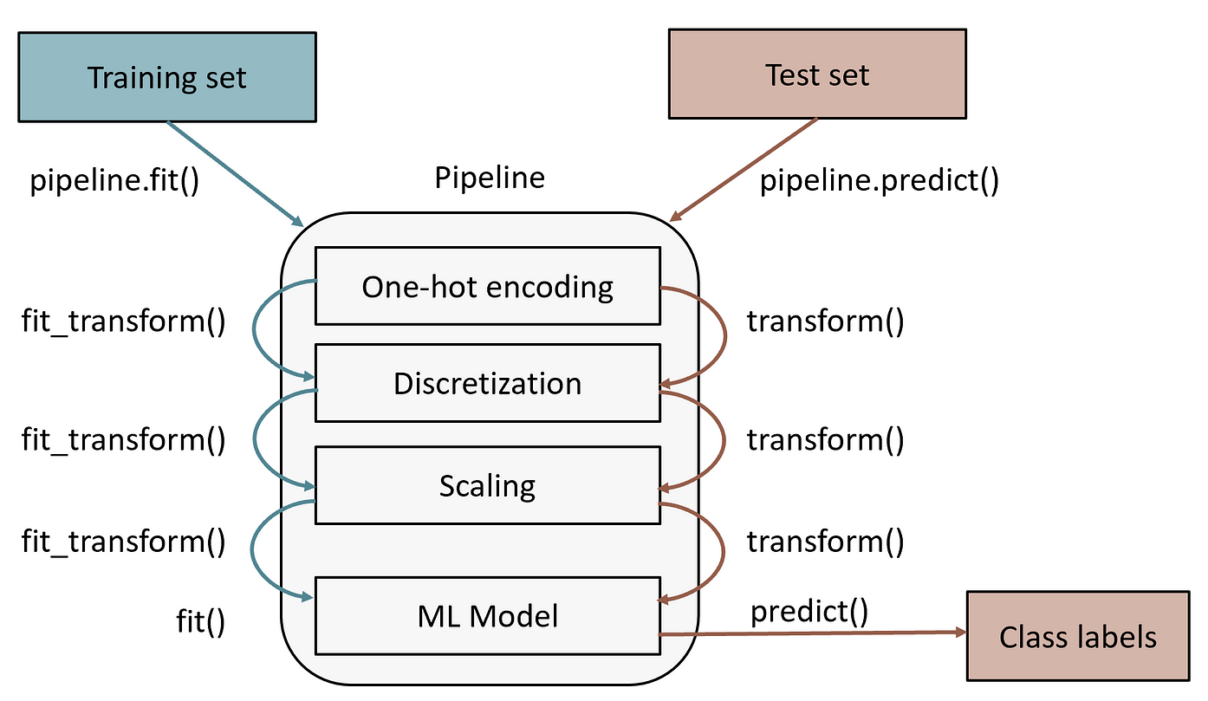
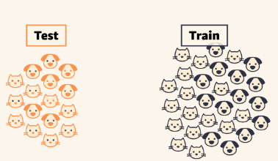


Slide 14
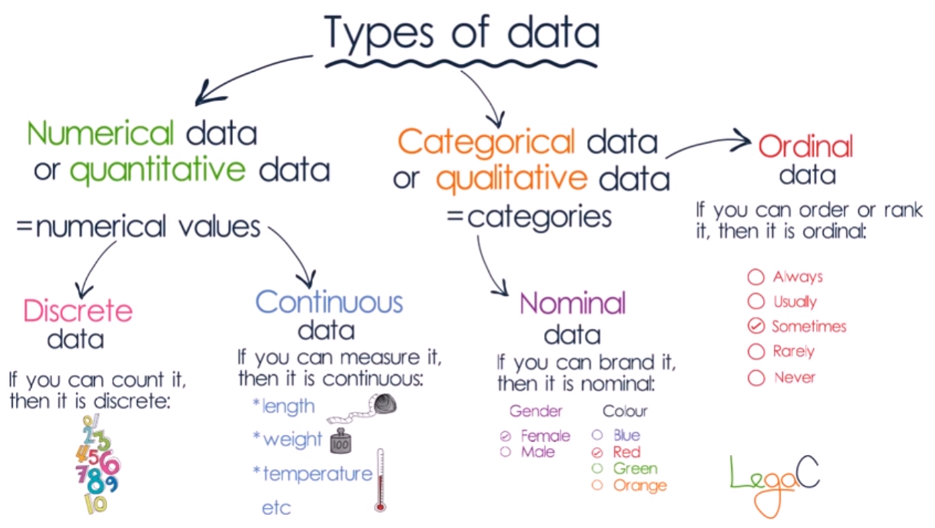
Tipos de Datos
https://www.youtube.com/watch?v=GlgA8OMgLxE

Slide 15
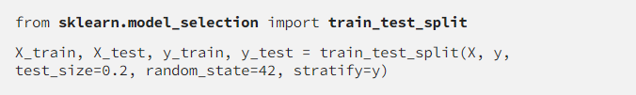
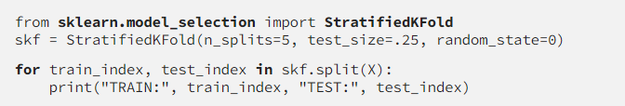
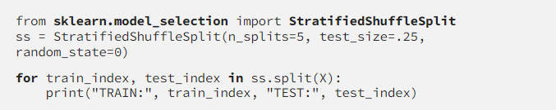
Train and Test Split
https://code.likeagirl.io/good-train-test-split-an-approach-to-better-accuracy-91427584b614

Slide 16
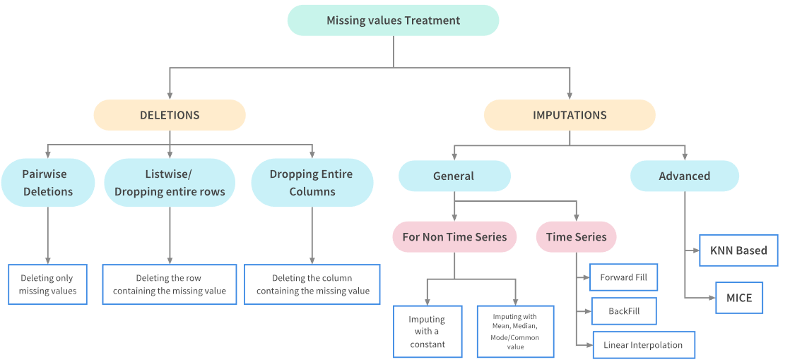
Datos Faltantes
https://www.kaggle.com/code/parulpandey/a-guide-to-handling-missing-values-in-python

Slide 17

Métodos de Imputación de datos
Imputación por medidas de tendencia Central
Imputación por Regresión
Imputación por KNN
Imputación por Auto Encoders
Imputación por Regresión Iterativa

Slide 18
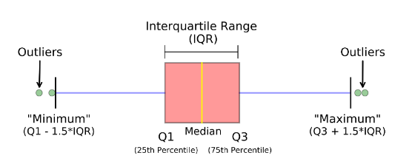
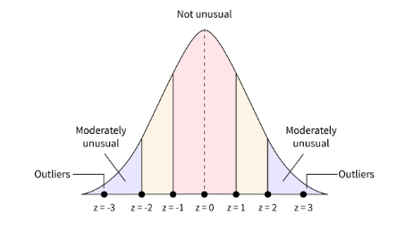
Outliers
https://www.scaler.com/topics/outlier-detection-methods-in-data-mining/

Slide 19
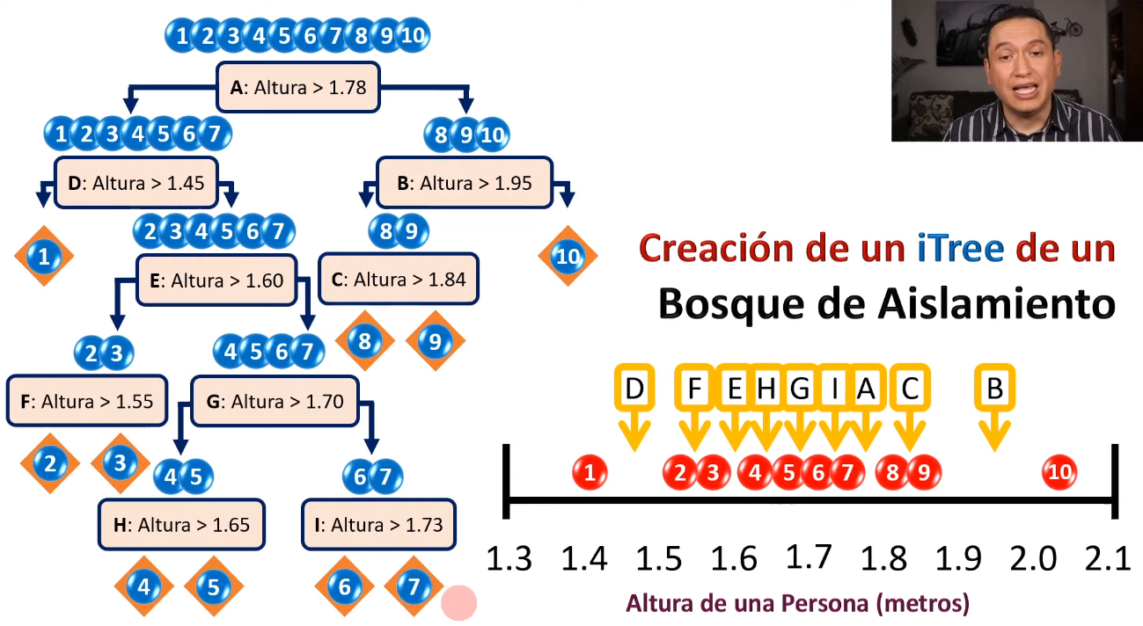
Isolation Forest
https://www.youtube.com/watch?v=n2PpD7xnPoM

Slide 20
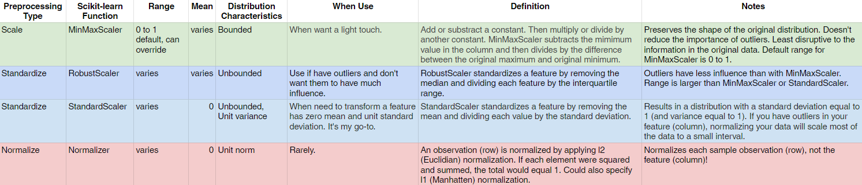

Reescalar vs Normalizar vs Estandarizar
https://docs.google.com/spreadsheets/d/1woVi7wq13628HJ-tN6ApaRGVZ85OdmHsDBKLAf5ylaQ/edit#gid=0

Slide 21
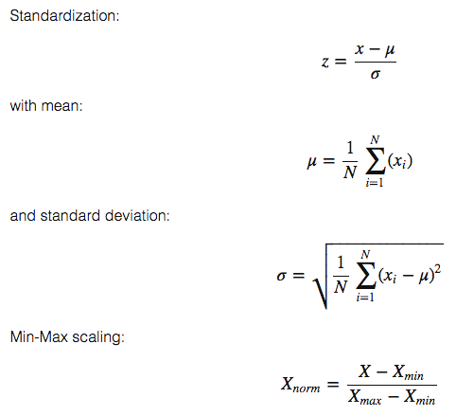
Reescalar vs Normalizar vs Estandarizar
https://docs.google.com/spreadsheets/d/1woVi7wq13628HJ-tN6ApaRGVZ85OdmHsDBKLAf5ylaQ/edit#gid=0

Slide 22
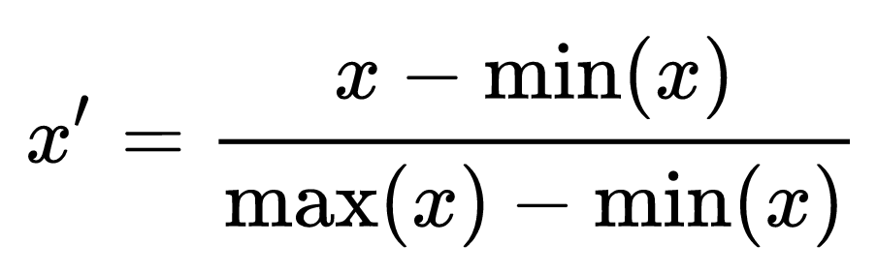
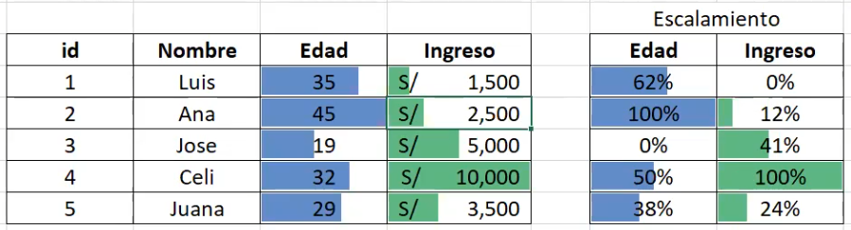
Reescalar vs Normalizar vs Estandarizar
https://docs.google.com/spreadsheets/d/1woVi7wq13628HJ-tN6ApaRGVZ85OdmHsDBKLAf5ylaQ/edit#gid=0

Slide 23
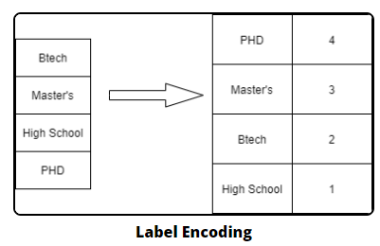
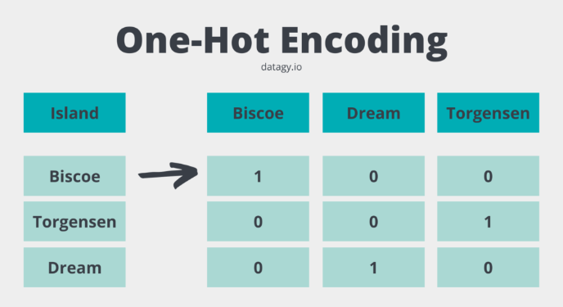
Encoding
https://elmundodelosdatos.com/tecnicas-para-codificar-variables-categoricas-ordinal-one-hot/

Slide 24
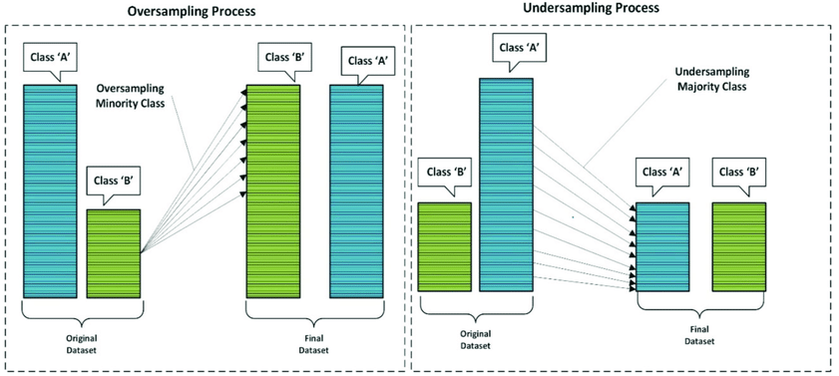
Balanceo de Datos
https://www.researchgate.net/figure/Oversampling-and-undersampling-process_fig2_361949774

Slide 25
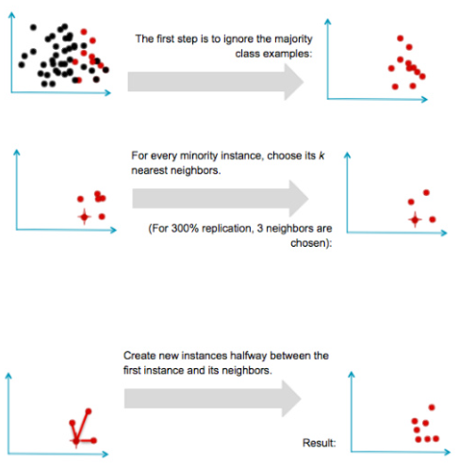
SMOTE
https://www.researchgate.net/figure/Oversampling-and-undersampling-process_fig2_361949774

Slide 26

Ahora si vamos al codigo
https://www.researchgate.net/figure/Oversampling-and-undersampling-process_fig2_361949774

Slide 27
¡Muchas Gracias!

Slide 28



Síguenos en :
Data Growth Community
Data Growth Community
Data Growth Community

